Slide 1

ДИПЛОМНАЯ РАБОТА
Web-сайт пиццерия «Crazy Pizza»
Работу выполнил:
Болотов Е.С.
Преподаватель:
Петров М.С.
Группа: Python23
Пермь, 2024

Slide 2
ПОСТАНОВКА ЗАДАЧИ
Цель - разработать и опубликовать web-приложение. Демонстрация работы микросервисной архитектуры приложения.
Основные требования к приложению
Функционал фронтенда:
Главная страница;
Поиск по сайту;
Страница оформления заказа;
Регистрация, авторизация;
Личный кабинет пользователя;
Дашборд для администратора сайта;
Функционал бэкенда:
Операции CRUD для данных сайта;
Проверка утентификации пользователя;
Обработка заявок на заказы.

Slide 3







Используемые технологии
Фронтенд:
HTML/JS/CSS
React
Бэкенд:
Python
FastApi
База данных:
PostgreSQL
Развертывание приложения:
Docker
Nginx

Slide 4
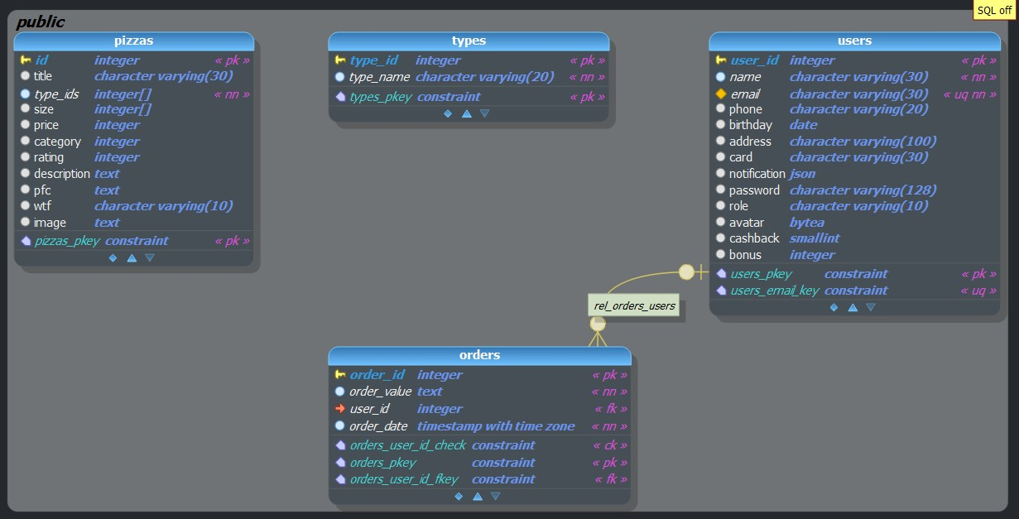
Визуализация моделей таблиц

Slide 5
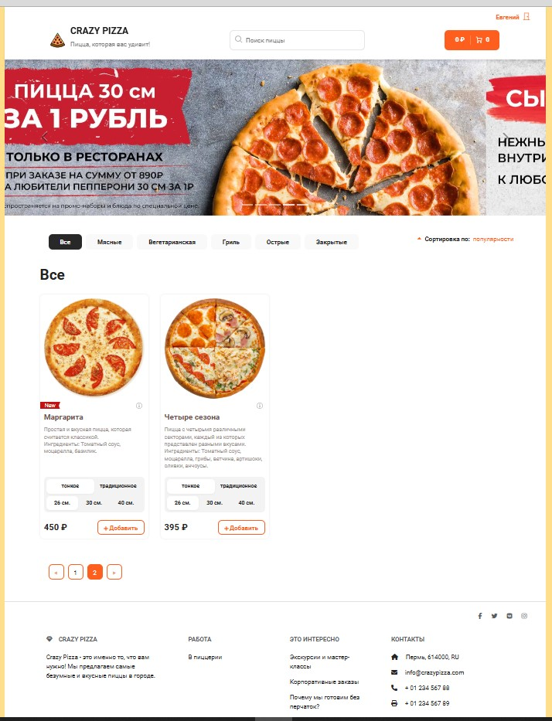
Главная страница
Header:
Поиск пиццы
Вход в ЛК
Корзина товаров
Карусель, с отображением различной информации, рекламы
Блок с установкой фильтров, сортировки
Main: основное содержимое страницы
Блок с пагинацией
Footer:
Контакты
Статьи

Slide 6
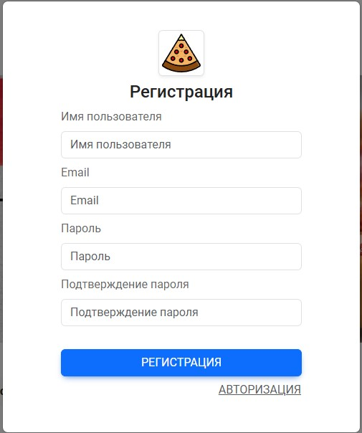
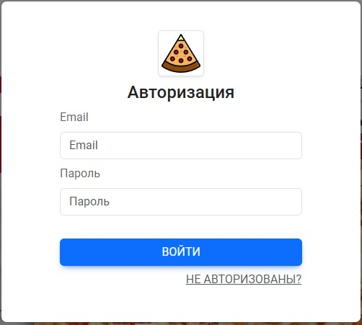
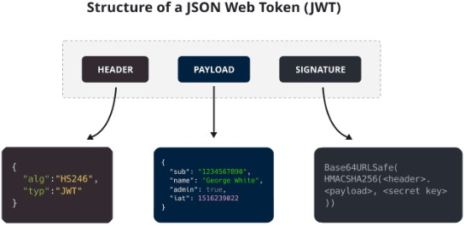
Регистрация, авторизация
После авторизации пользователю выдается JWT токен. В нем содержится информация по имени пользователя, его ID, времени экспирации токена.

Slide 7
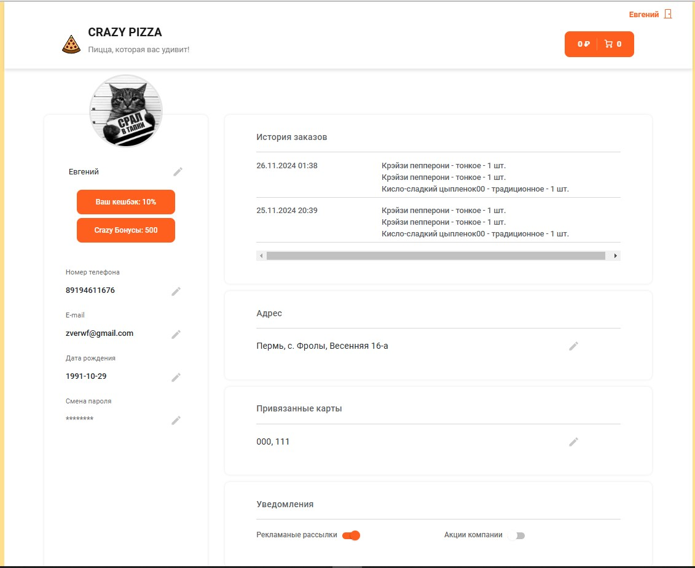
Личный кабинет
В личном кабинете реализован функционал:
Смены аватара пользователя
Редактирование данных пользователя
Подписка/отписка на рекламные рассылки, акции компании
Реализация простой бонусной системы. После каждой покупки, начисляется 1% бонусов от суммы покупки.
Реализована история заказов. После оформления доставки, вся информация отобразится в этом блоке.

Slide 8
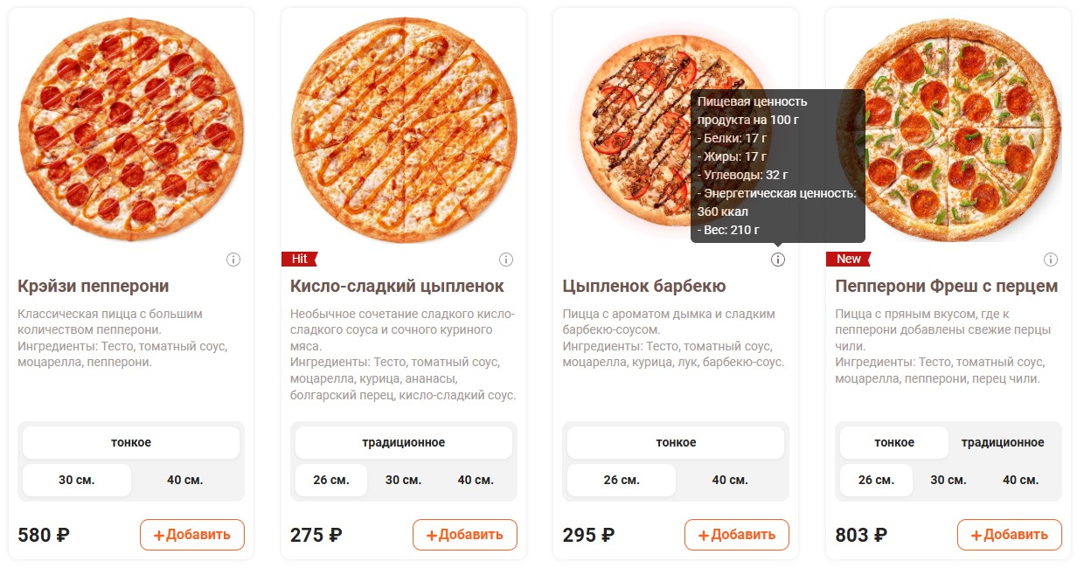
Карточка пиццы
В карточку добавлена возможность просматривать краткую информацию по энергетической ценности пиццы, менять тип теста, размер пиццы.

Slide 9
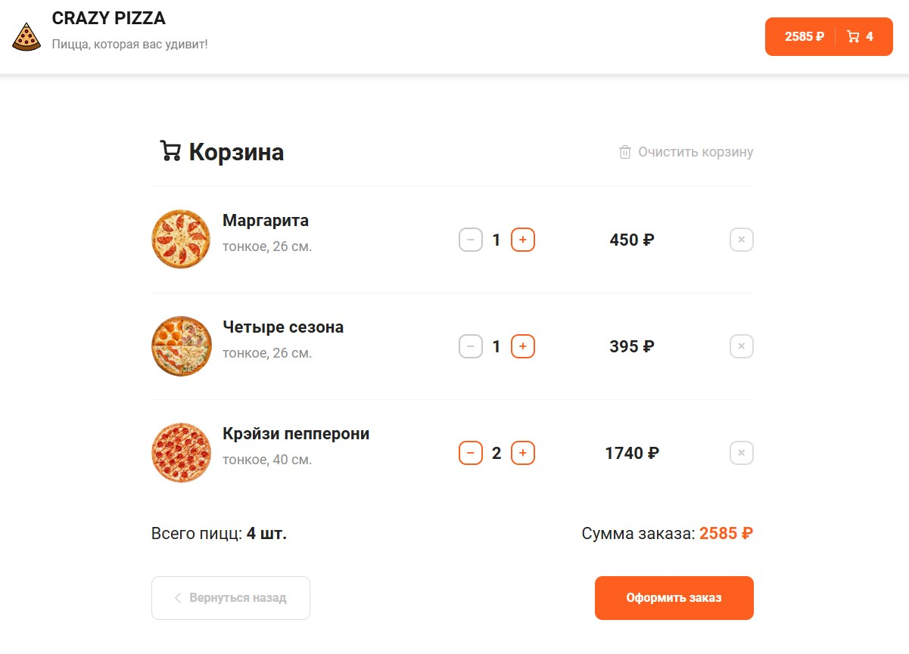
Корзина заказов
В корзине товаров реализовано:
- Редактировать заказ (добавлять выбранные пиццы, удалять, очистка корзины)

Slide 10
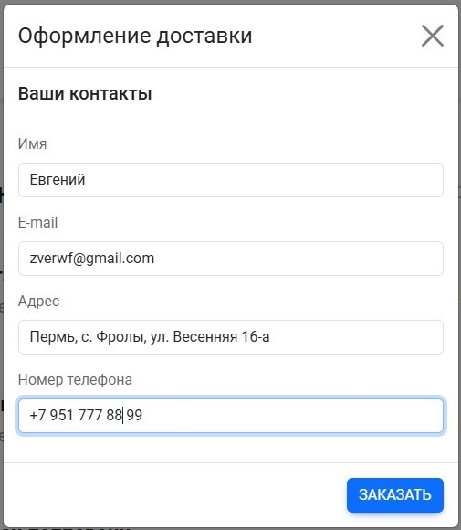
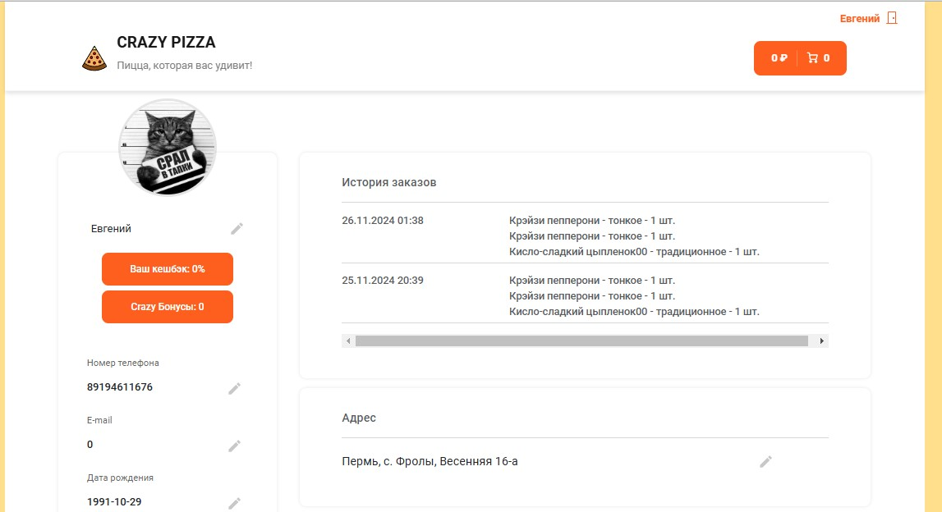
Оформление доставки
После оформления доставки, заказ отображается в личном кабинете

Slide 11
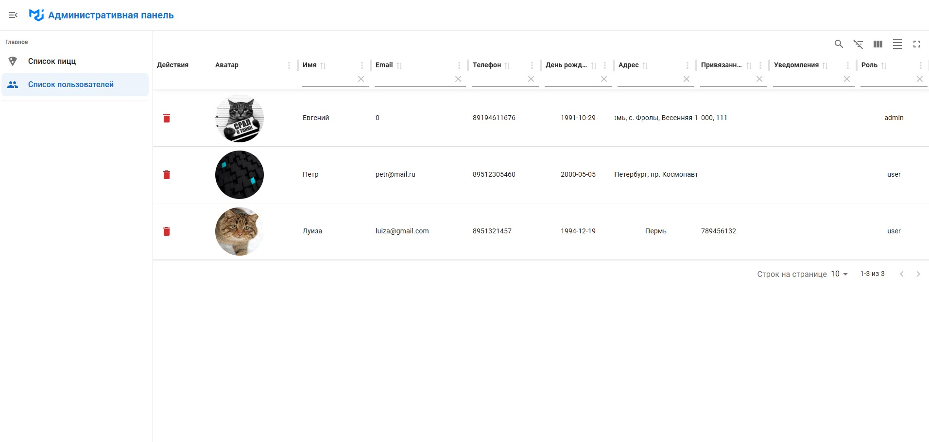
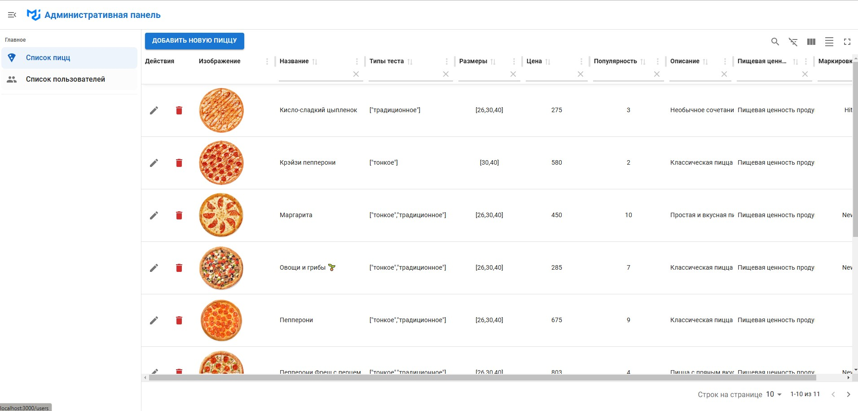
Административная панель
Для пользователей существует 2 роли: user и admin. При авторизации, как admin, открывается доступ к админ-панели по адресу /admin/dashboard.
На этой странице можно посмотреть данные по текущему каталогу пицц, зарегистрированным пользователям.
Данные можно добавлять, редактировать, удалять.

Slide 12
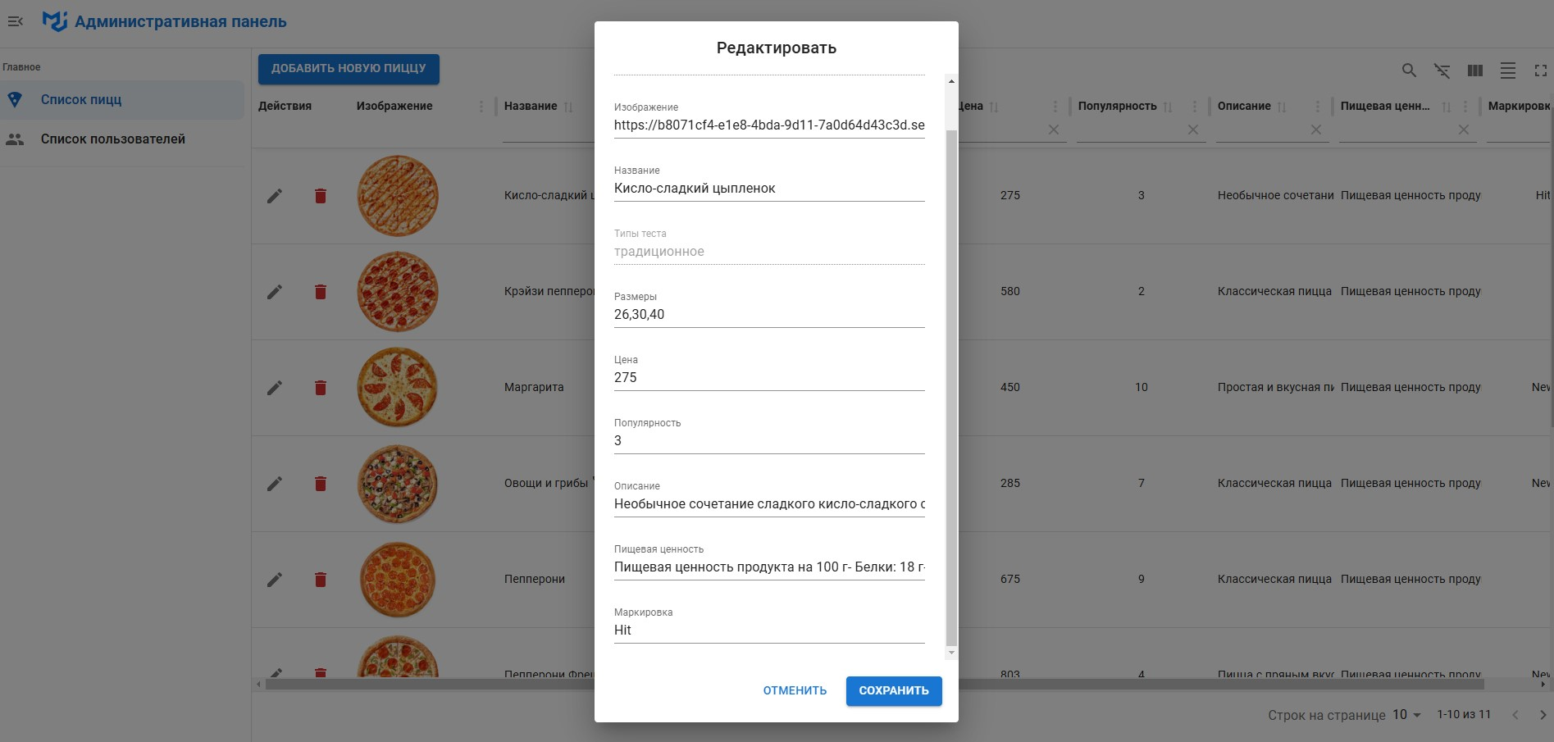
Административная панель
Так выглядит форма редактирования данных для пиццы. Изображение пицц хранится в облачном s3 хранилище (Selectel), в поле «изображение» подставляется ссылка на фото.

Slide 13
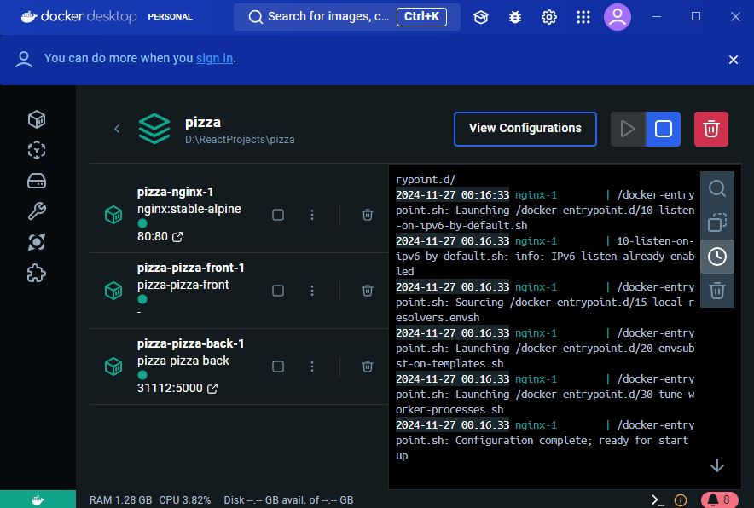
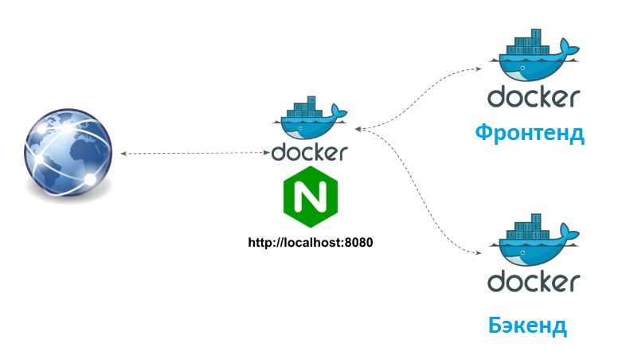
Публикация WEB-приложения
Приложение развернуто на личном компьютере, на нем подключен статический белый IP-адрес. На ПК запущено 3 докер-контейнера. Основной контейнер с веб сервером nginx, для которого проброшен 80 порт. Nginx проксирует запросы на остальные контейнеры с фронтендом и бэкендом.

Slide 14

СПАСИБО ЗА ВНИМАНИЕ!
Болотов Евгений Сергеевич
zverwf@gmail.com
89194611676

